Slide 1


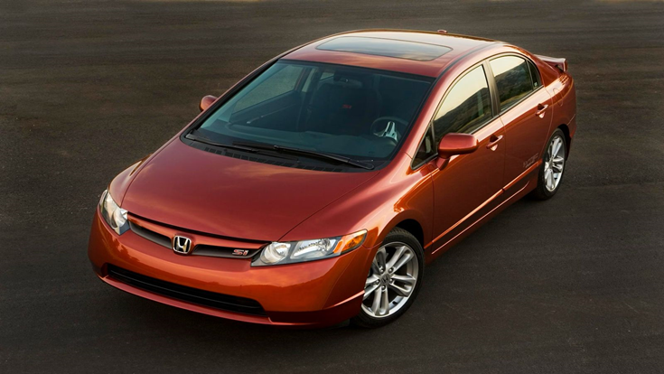
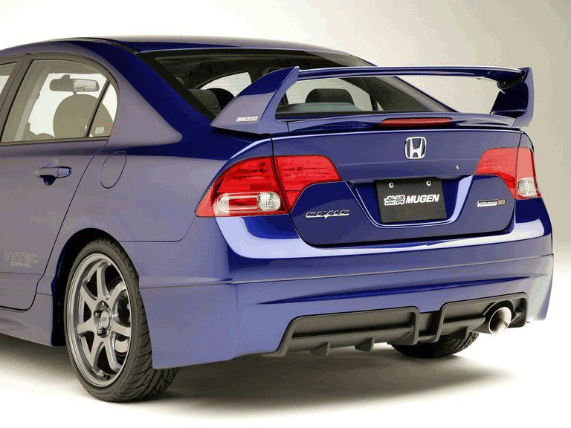
CIvic 2008
MEJORA DE REDIMIENTO PARA COMPETICION
NOMBRES: Gerardo Contreras
Sebastián Espinoza
Milovan caba
SECCION: 28
PROFESORA: Lissette Salamanca
FECHA: 17/11/2023

Slide 2



Definición del proyecto
Este proyecto se enfoca en optimizar el rendimiento del modelo HONDA CIVIC SI para competencias en circuitos pavimentados. Nuestro objetivo es superar las limitaciones de los ajustes y parámetros estándar de fábrica del vehículo, mediante modificaciones estratégicas para mejorar su rendimiento en la pista. Con estos ajustes personalizados, buscamos llevar el HONDA CIVIC SI a su máx. potencial, ofreciendo un rendimiento superior en cada vuelta del circuito.

Slide 3

Tema de investigación, nociones matemáticas y problemas a abordar
Tema De Investigación: comparar especificaciones técnicas a las requeridas para la competición
Problemática a abordar: la resistencia al viento y los ajustes que trae el vehículo para el uso cotidiano en ciudad
Nociones Matemáticas:
1-Nocion de Forma
2-Nocion de posición
3-Nocion de espacio

Slide 4
Objetivos y preguntas de investigación
El objetivo: mejorar el rendimiento del Honda Civic Si 2008 en competición mediante la reducción de peso, el aumento de potencia y las mejoras aerodinámicas. Estas modificaciones deben ser realizadas por profesionales y respetando las regulaciones de tráfico y seguridad vial. Algunas pueden afectar la garantía del vehículo.
2. ¿Cuáles son los ajustes específicos del vehículo diseñados para mejorar la resistencia al viento y cómo impactan en la competición en circuito?
3. ¿Cómo se relacionan las nociones matemáticas, como la noción de superficie y forma, con la optimización del rendimiento del vehículo en el proyecto de investigación?
4. ¿Cuáles son los desafíos asociados con la adaptación de un vehículo modificado para circuito a un uso cotidiano en la ciudad, considerando las características técnicas y ajustes realizados?

Slide 5
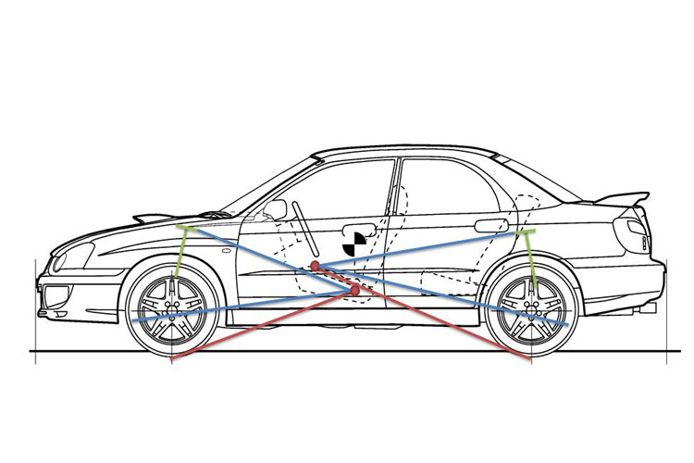
Temas involucrados
altura vehículo, forma de la carrocería y medidas de componentes móviles y fijos del vehículo
Reducción de peso: Eliminar el peso innecesario es crucial para mejorar el rendimiento. Considera reemplazar partes de acero con componentes de fibra de carbono o aluminio, como capó, parachoques, y puertas.
Sistema de escape ligero: Un sistema de escape más ligero puede reducir el peso

Slide 6
cronograma y materiales a utilizar
Investigación y Análisis (Semana 1-2) | Revisión de las características técnicas del Honda Civic Si. - Estudio detallado de especificaciones técnicas de modelos preparados para circuito. - Análisis de la problemática de resistencia al viento y ajustes para uso en ciudad.
Definición de Modificaciones (Semana 3-4) | Identificación de modificaciones necesarias para mejorar el rendimiento en circuito. - Evaluación de ajustes requeridos para abordar la resistencia al viento. Selección de componentes y tecnologías a implementar.
Nociones Matemáticas y Modelado (Semana 5-6) | Aplicación de nociones matemáticas (superficie, forma, posición, espacio) al diseño. - Modelado matemático para prever el impacto de las modificaciones en el rendimiento.
Implementación y Pruebas (Semana 7-10) | Realización de las modificaciones planificadas en el vehículo. - Pruebas iniciales en condiciones controladas para evaluar cambios. - Ajustes iterativos según resultados obtenidos.
Materiales a Utilizar:
1. Herramientas mecánicas y de ajuste.
2. Componentes específicos para mejoras técnicas (por ejemplo, suspensión, aerodinámica).
3. Equipos de medición y pruebas para evaluar el rendimiento.
4. Software de modelado matemático y simulación.
5. Instrumentos para medir resistencia al viento.
6. Documentación técnica del Honda Civic Si y modelos de competición.

Slide 7
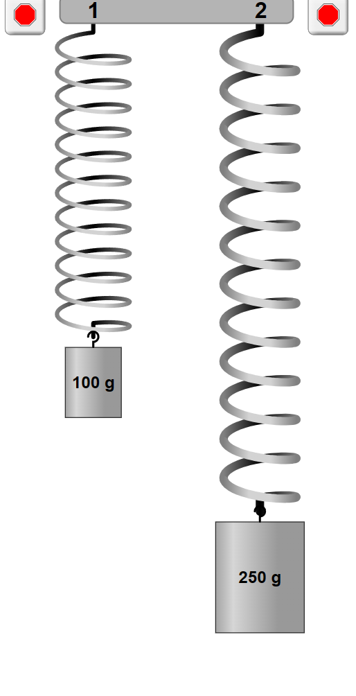
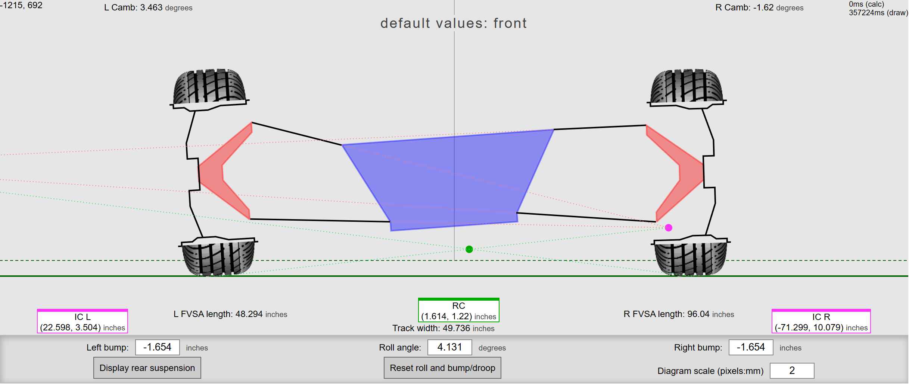
Herramientas tecnológicas que optimicen el proceso ab pro
‪Masas y Resortes‬ (colorado.edu) :pagina que se utilizó para llevar a cabo distintas pruebas en una simulación online donde se pudo variar peso y resistencias físicas.
https://tinyurl.com/2c2njy74
Pagina que permite llevar a cabo pruebas como la de recorrido de suspensión y otras pruebas motrices de componentes móviles del vehículo que se someten a mucho trabajo en una carrera

Slide 8

Presenten la integración de diversas fuentes las cuales permitan responder las preguntas
2. ¿Cuáles son los ajustes específicos del vehículo diseñados para mejorar la resistencia al viento y cómo impactan en la competición en circuito?
Los ajustes específicos son la altura del vehículo ,alerones , difusores de aire y el body kit que tenga el auto
https://www.race.es/mejoras-aerodinamica-coche
3. ¿Cómo se relacionan las nociones matemáticas, como la noción de superficie y forma, con la optimización del rendimiento del vehículo en el proyecto de investigación?
R:Se relaciona con los ángulos y cálculos de tiempo de recorrido junto con alturas y formas.
https://www.race.es/angulo-ataque-coche
4. ¿Cuáles son los desafíos asociados con la adaptación de un vehículo modificado para circuito a un uso cotidiano en la ciudad, considerando las características técnicas y ajustes realizados?
4.R:Se presentan varios desafíos ya que un vehículo cotidiano cuenta con muchas piezas de confort que en competición restan potencia ya sea por peso o porque no permita al motor alcanzar su máximo potencial , tales como: tapiz, peso de anti-ruidos de la carrocería ,amortiguadores ,componentes más blandos y limitaciones electrónicas.
https://solorace.cl/preguntas-frecuentes/

Slide 9
Expliciten las fuentes
https://www.chileautos.cl/honda/civic/precio/2008/si-762676720080228/
https://www.univision.com/explora/que-es-la-aerodinamica
https://www.elmundo.es/elmundomotor/2005/06/24/tecnica/1119624007.html

Slide 10
ideas y soluciones en base de las diversas fuentes y conceptos de la matemática mencionados para dar respuesta a la problemática
La aerodinámica en un coche es el modo de lograr que el coche se mueva mejor por el aire, consumiendo menos y siendo más estable. Se evalúa con el coeficiente de resistencia aerodinámica (Cx), que depende de la forma y el tamaño del coche. Se perfecciona con piezas como el alerón, que genera una fuerza hacia abajo; el difusor, que reduce las turbulencias; el fondo plano, que alisa el flujo de aire; o las entradas y salidas de aire, que refrigeran o generan fuerzas específicas.
Para mejorar la aerodinámica en un coche, se pueden usar conceptos y fórmulas matemáticas como:
El coeficiente aerodinámico (Cx), que mide la forma del coche y su resistencia al aire.
La integral de la velocidad en curva, que calcula la velocidad ideal para tomar una curva con estabilidad.
El tiempo de reacción, que estima el tiempo que tarda el conductor en frenar o esquivar un obstáculo.
Los programas de mecánica de fluidos, que simulan el flujo de aire alrededor del coche y ayudan a optimizar el diseño.
https://testcoches.es/conceptos/coeficiente-aerodinamico-cx/ https://www.seat-mediacenter.es/smc/stories-page/newstories/Las-matematicas-de-tu-coche-con-David-Calle/ https://www.larazon.es/motor/20201207/5alrbtmbkrcabhyjdpmnrgxuvm.html https://es.wikipedia.org/wiki/Aerodin%C3%A1mica_del_autom%C3%B3vil
https://mundotuerca.cl/aerodinamica-en-un-coche-definicion-leyes-funcionamiento/

